Slide 1
ADABIYOT
6- sinf
Mavzu: Avaz O‘tar hayoti
va ijodi

Slide 2
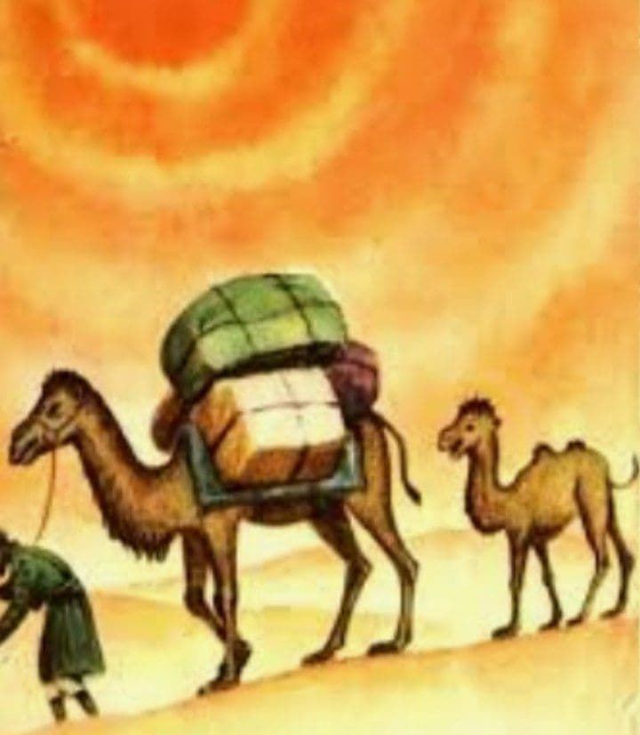
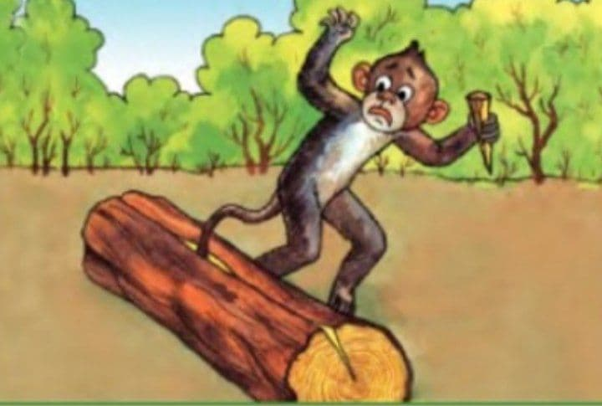
Mustahkamlash

Slide 3
Mustahkamlash
“Kabutar va Zog‘ “
“Maymun bilan Najjor”
“Tuya bilan bo‘taloq”
“Toshbaqa bilan chayon”
Har kim o‘z o‘rnini bilishi kerak.
Qo‘lidan kelmagan ishga urinmaslik kerak.
O‘z erki qo‘lida bo‘lmagan insonlar taqdiri haqida .
Do‘st tanlashda adashmaslik haqida.

Slide 4
Bugun darsda…
AVAZ O‘TAR
HAYOTI VA IJODI

Slide 5
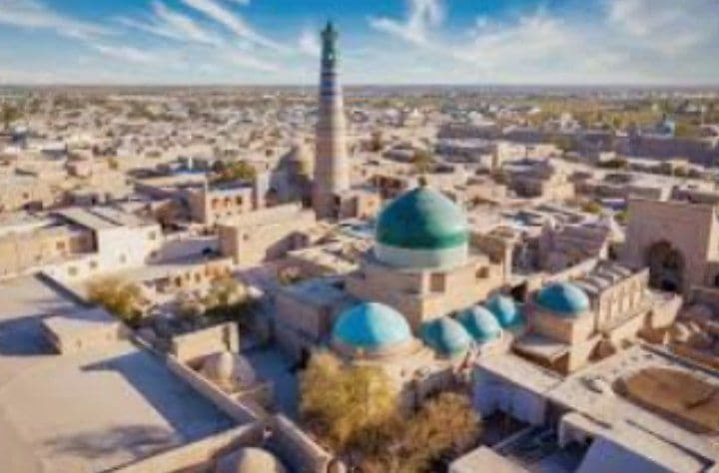
Shoir haqida…
Avaz O‘tar o‘g‘li
1884-yil 25-avgustda
Xiva shahrida
hunarmand oilasida
tavallud topadi.

Slide 6
Shoirning otasi
Polvonniyoz O‘tar Gadoyniyoz o‘g‘li
Sartarosh
Ogahiy
Komil Xorazmiy
Bayoniy
Maktab
Madrasa

Slide 7
Avaz O‘tar
Nizomiy
Jomiy
Lutfiy
Navoiy
Fuzuliy
Munis, Ogahiy, Komil, Feruz kabi shoirlar bilan muloqotda bo‘ladi.

Slide 8
Shoir hayoti…
14 yoshida
Saroyga taklif qilinadi.
Saroyni tark etadi.
Sartaroshlik.
18 yoshida
35 yoshida

Slide 9
Shoir ijodi…
“Saodat ul-iqbol”
G‘azal
Muxammas
Masnaviy
Mustazod
Ruboiy
Qit’a

Slide 10
Ijodidan namunalar…
Fidoyi xalqim bo‘lsun tanda jonim,
Bo‘lub qurbon anga ruhi ravonim.
Gar o‘lsam darbadar mazlumlar uchun,
Budur maqsudi qalbi notavonim.
Na yaxshi o‘ylakim, ma’qul-u manzur,
Avaz xalqim uchun to‘kilsa qonim.

Slide 11
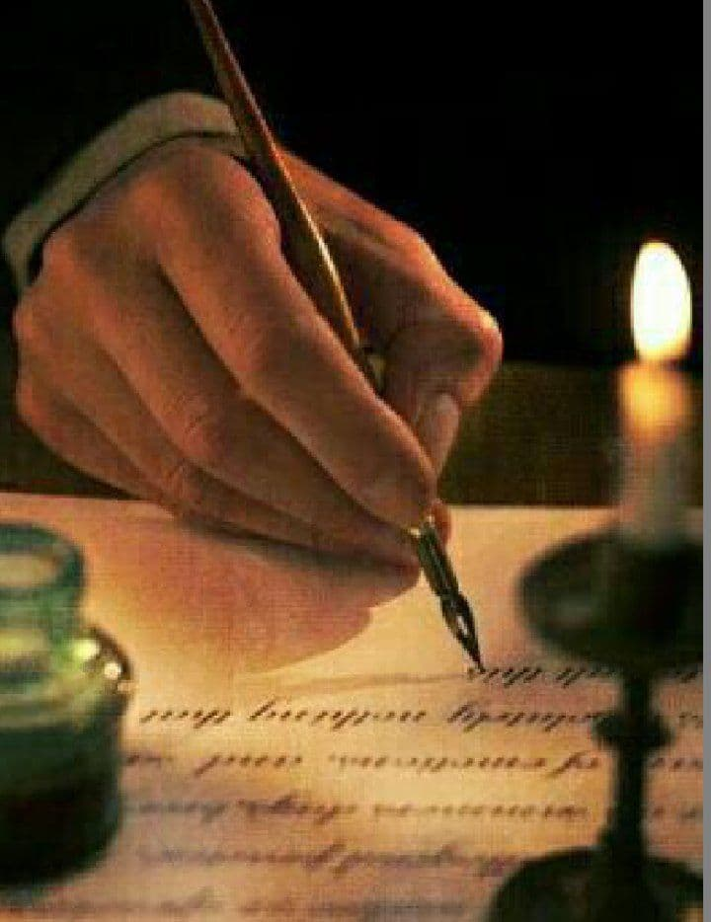
Ijodidan namunalar…
Biling, ushbu zamon
g‘amnokidurman,
Kuyib o‘rtanmish elning
xokidurman.
Avazkim nazm elin
chokidurman,
Boshin olmoqqa xonning
pokidurman.

Slide 12
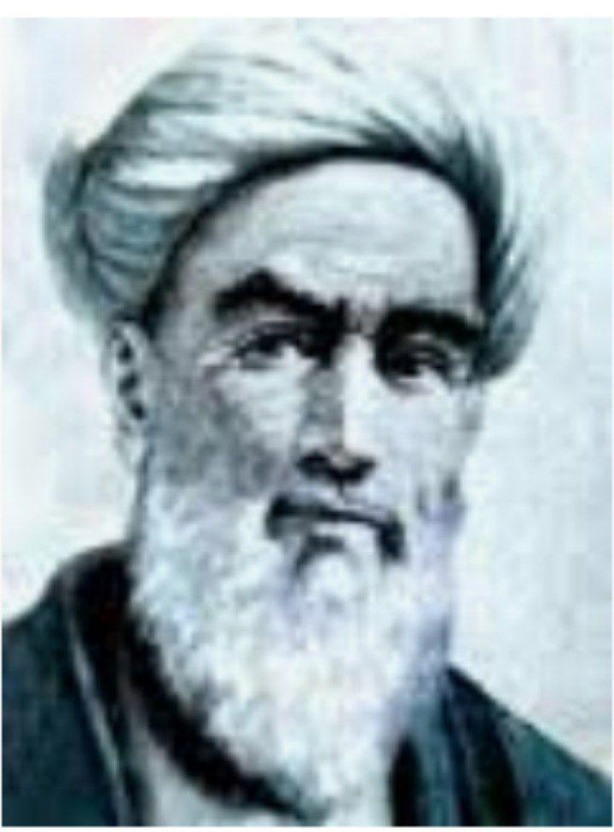
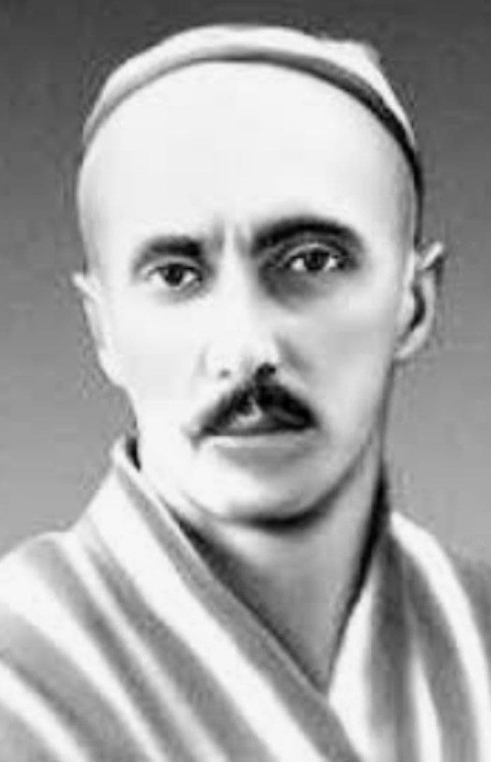
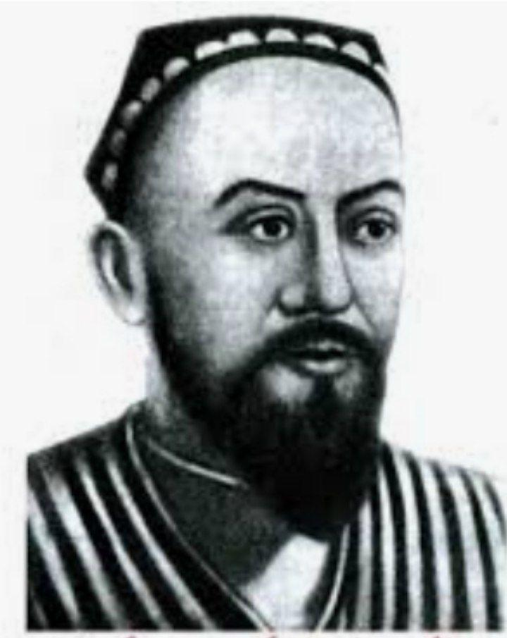
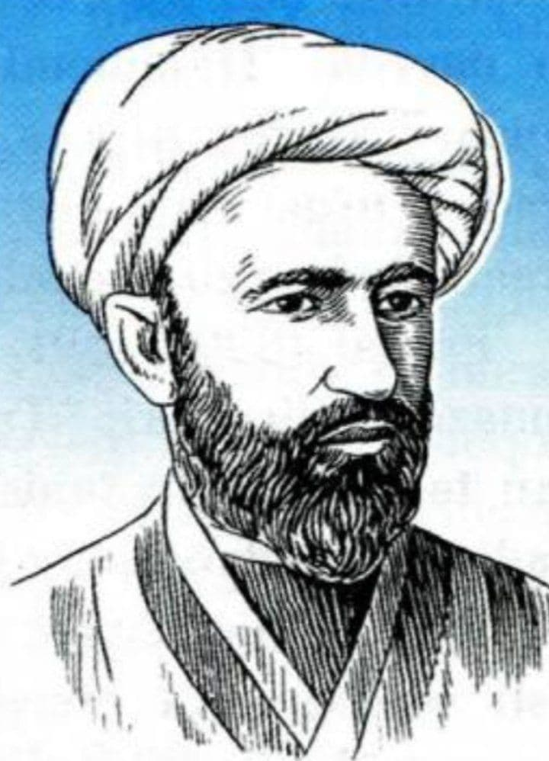
Avaz O‘tar
Avaz O‘tar
Hamza
Zavqiy
Muqimiy
Furqat

Slide 13
Mustaqil bajarish uchun topshiriqlar:
Avaz O‘tarning “Til” va “Maktab” she’rlarini o‘qing.

